Slide 1
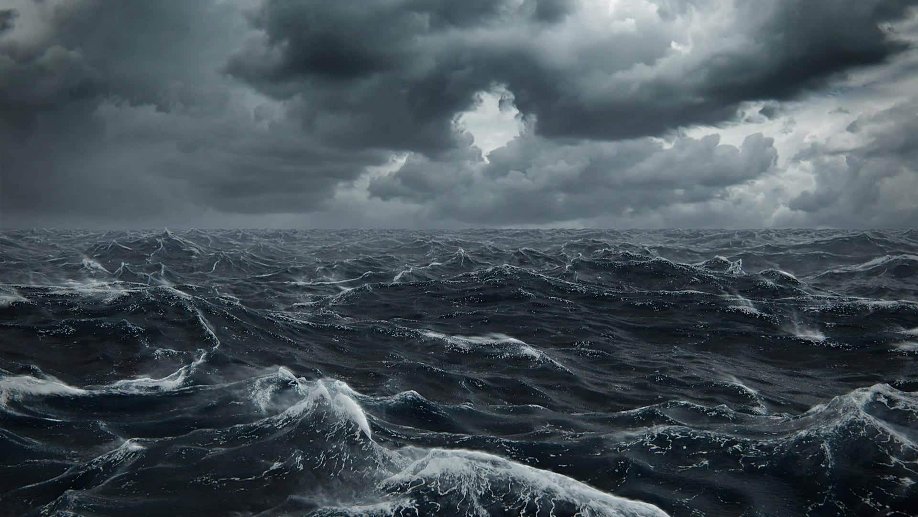

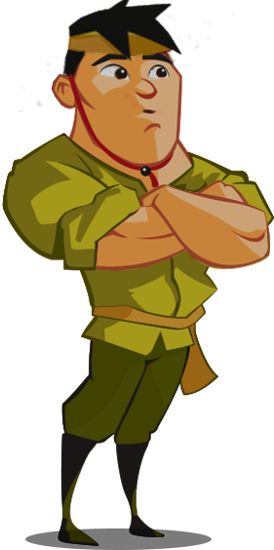
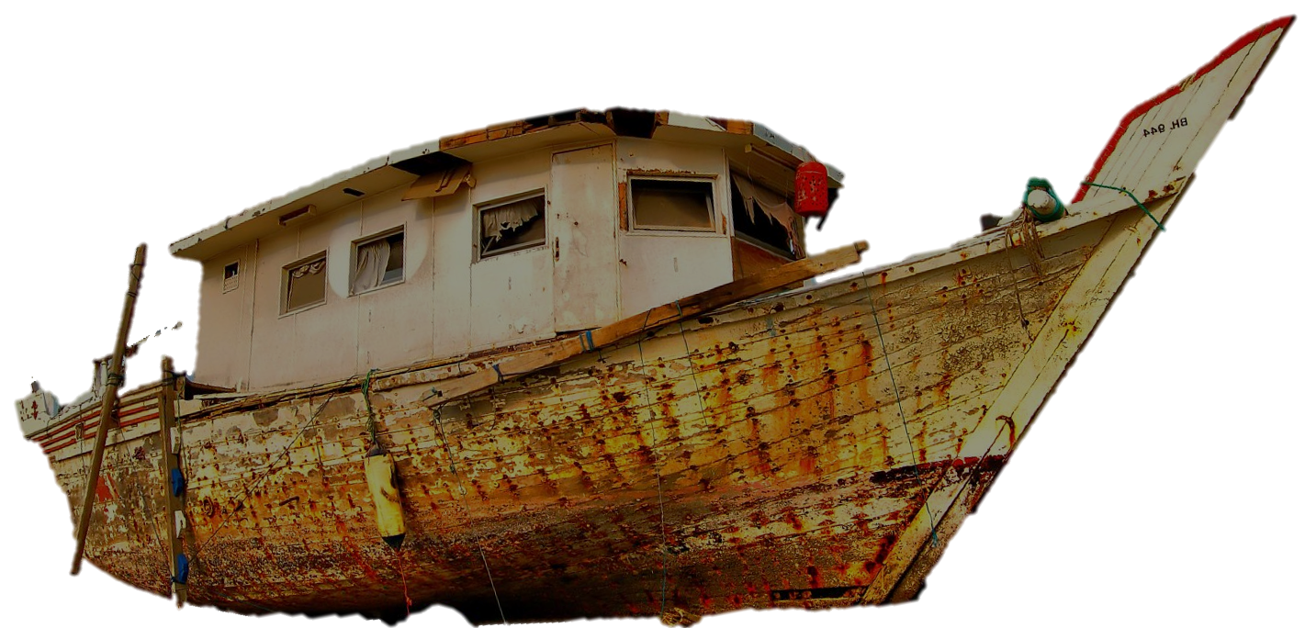
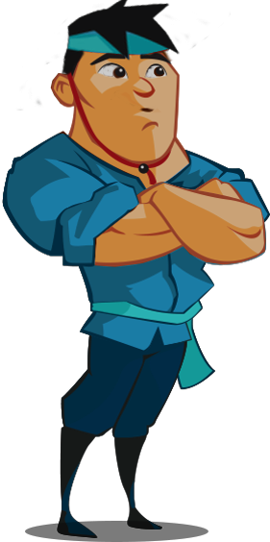

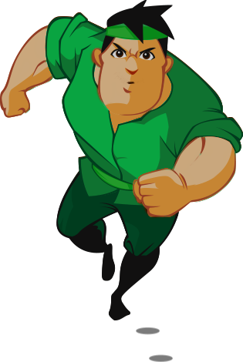
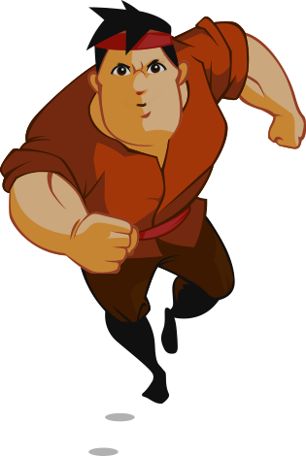

GIẢI CỨU NGƯ DÂN

Slide 2
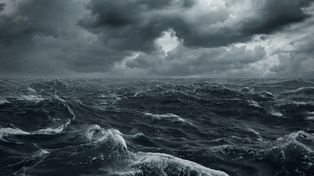

5 ngư dân đang gặp nguy hiểm giữa cơn bão.
Hãy giúp Đội cứu hộ cứu các ngư dân bằng cách trả lời đúng các câu hỏi.

Slide 3
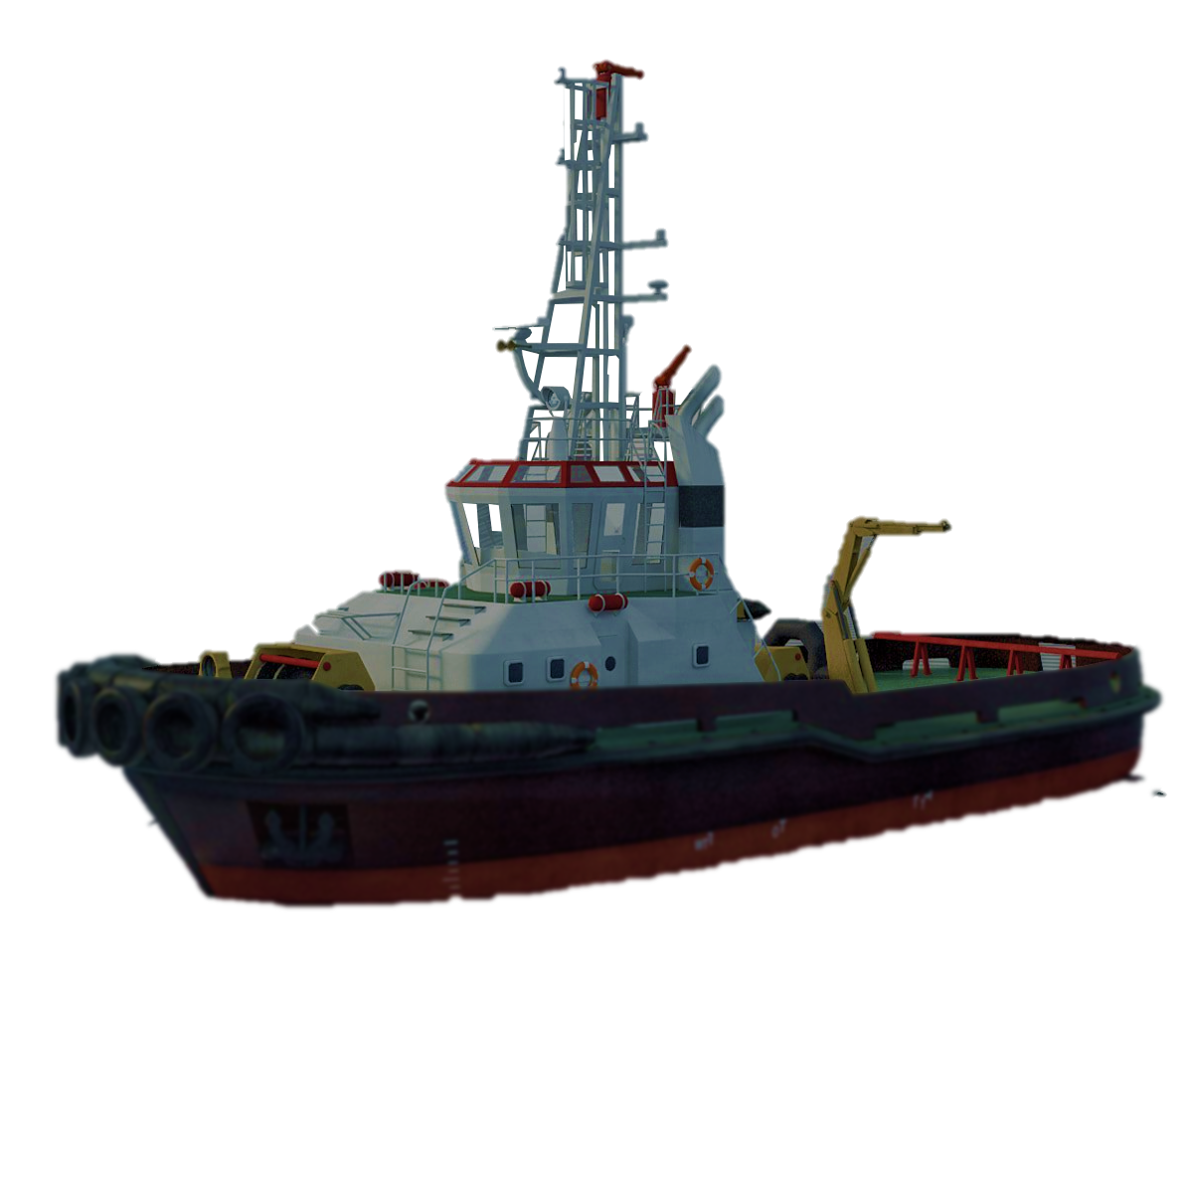






Slide 4
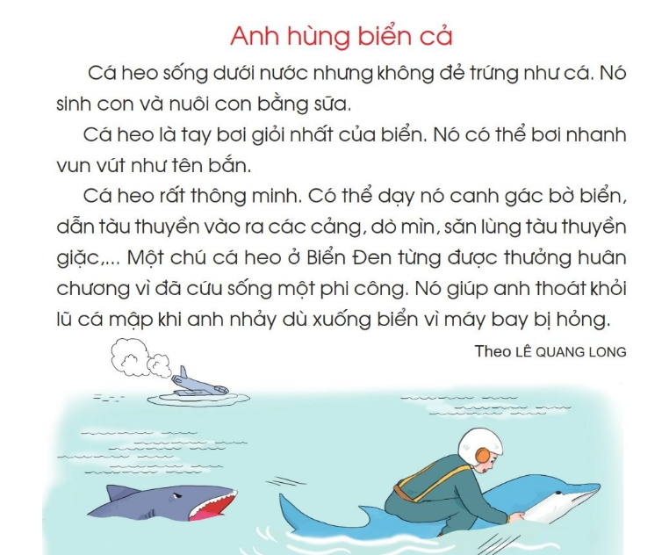


Slide 5

Cá heo có điểm gì khác loài cá?
Không đẻ trứng
như cá

Slide 6
Vì sao cá heo được gọi là
anh hùng biển cả
Cá heo có thể dẫn tàu
, thuyền ra vào cảng, dò mìn…..

Slide 7
Thầy cô điền câu hỏi tại đây
Đáp án

Slide 8
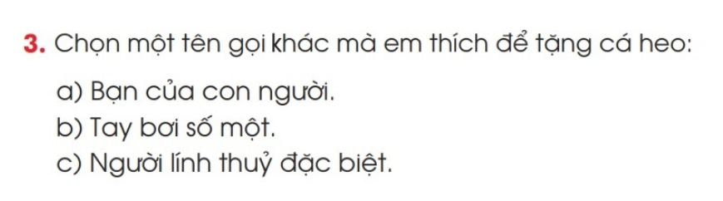

Slide 9


HẸN GẶP LẠI

